Slide 2
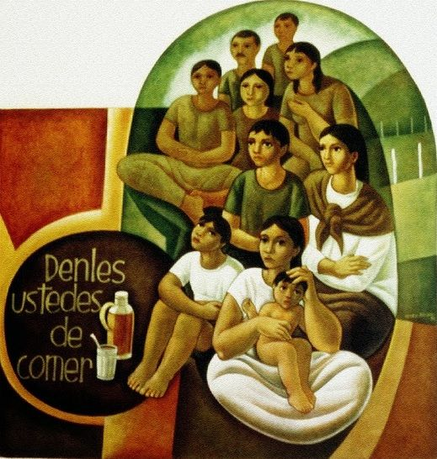
LECTIO DIVINA –DOMINGO 18º TO. - “A”
DENLES USTEDES DE COMER
Mateo 14, 13-21
Denles
ustedes
de
comer
02 Agosto 2020

Slide 3
Ambientación: Al centro el cáliz y la patena con pan, cartel
con la frase: Denles ustedes de comer
Denles ustedes de comer.
Cantos sugeridos: No podemos caminar; Hambre de Dios

Slide 4
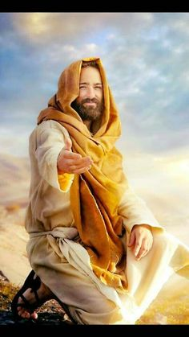
AMBIENTACIÓN:
Compasión y clemencia de Dios es lo que Jesús manifiesta a todos los que llegan a él necesitados. Él sabe bien que no sólo alimenta el pan que multiplica, sino también la Palabra que comparte. Con este, gesto educa a los discípulos de todos los tiempos en la actitud de compartir.

Slide 5
Oración inicial
Señor, tú te has manifestado primero por medio de tu palabra,
En tus palabras, Jesús, encuentro el alimento que llena mi alma, Te presento mis panes y mis peces Señor, para que me ayudes a multiplicarlos, quiero compartirlos con los demás,
Gracias Jesús por los dones que he recibido de tu generosidad, gracias por que nos alimentas hasta quedar saciados.

Slide 6
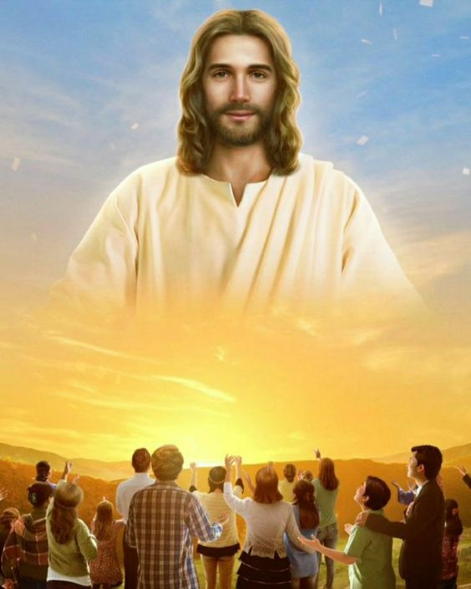
Quiero confiar en ti Jesús, quiero guiar mi vida según tu espíritu, Señor ayúdame a confiar solo en ti, para poder servir a los demás, para ser parte de los discípulos que has elegido para dar de comer a tu pueblo. Señor en ti confío. Amén.

Slide 7
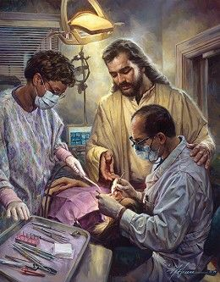
LECTIO
¿Qué dice el texto?
Mateo 14, 13-21
Motivación:
Aunque Dios quiera ocultarse, como a veces puede parecernos, los seres humanos lo necesitamos y vamos buscándolo con insistencia. Tiene que hacer el milagro de cambiarnos y cambiar nuestra suerte. Pero Él nos pide colaboración, ser sensibles ante los demás y compartir con los necesitados, es decir, con todos. Escuchemos.

Slide 8
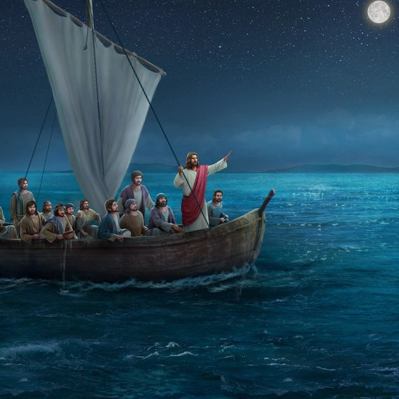
Mateo 14, 13-21
En aquel tiempo, al enterarse Jesús de la muerte de Juan, el Bautista, se marchó de allí en una barca, a un sitio tranquilo y apartado.

Slide 9
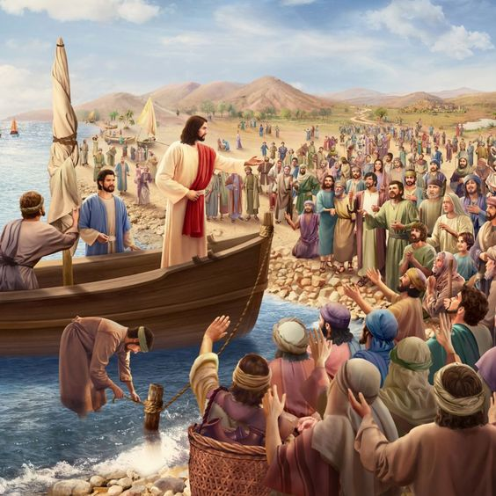
Al saberlo la gente, lo siguió por tierra desde los pueblos. Al desembarcar, vio Jesús la
muchedumbre, sintió compasión
de ellos y curó a los enfermos.

Slide 10
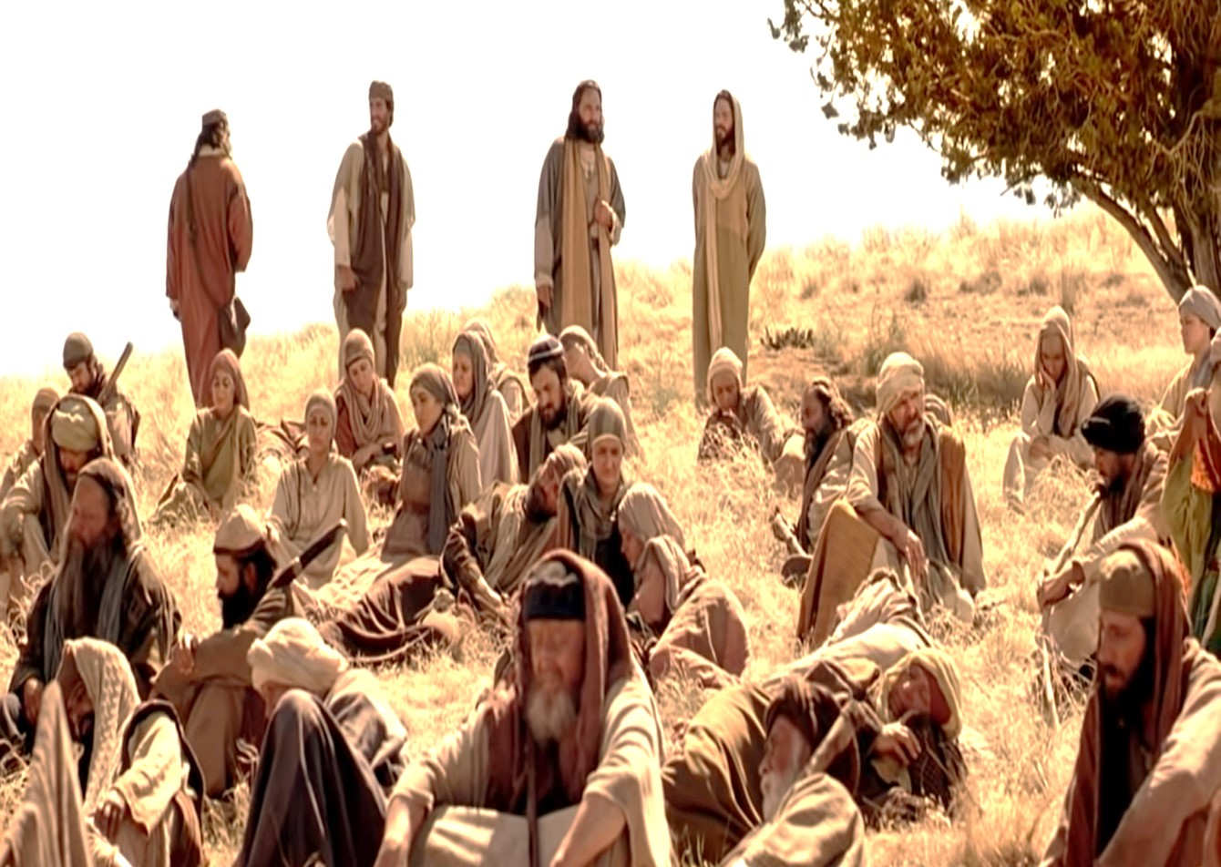
Como se hizo tarde, se acercaron los discípulos a decirle:
-Estamos en despoblado y es muy tarde, despide a la multitud para que vayan a los poblados y compren algo de comer.

Slide 11
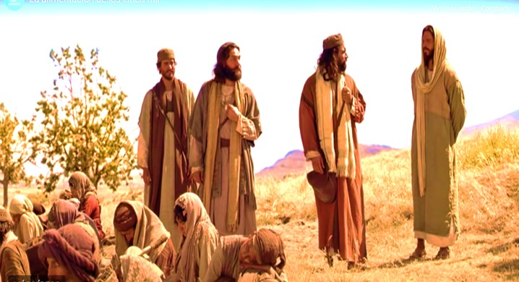
Jesús les replicó: - No hace falta que vayan, denles ustedes de comer.

Slide 12
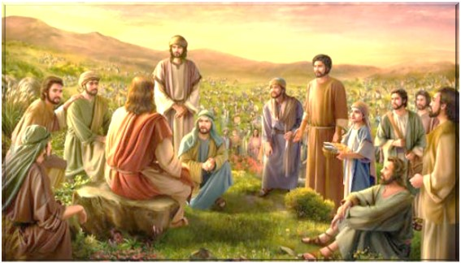
Ellos le replicaron: - No tenemos aquí más que cinco panes y dos peces.
Les dijo: -Tráiganmelos.

Slide 13
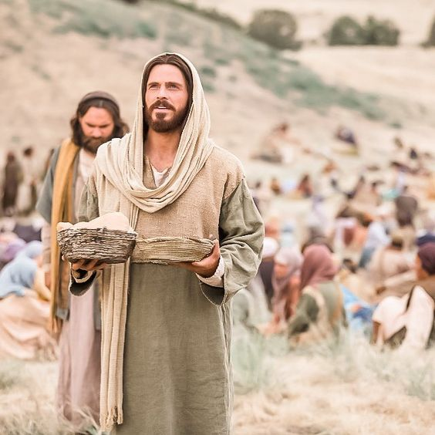
Mandó a la gente que se recostara en la hierba y, tomando los cinco panes y los dos peces, alzó la mirada al cielo, pronunció la bendición,

Slide 14
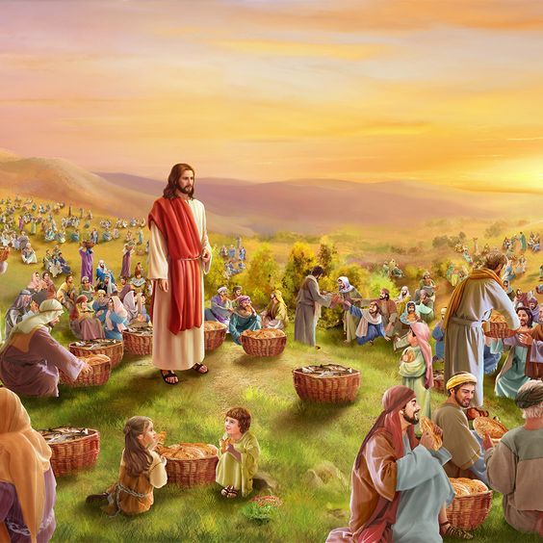
partió los panes y se los dio a los discípulos; los discípulos se los dieron a la gente.

Slide 15
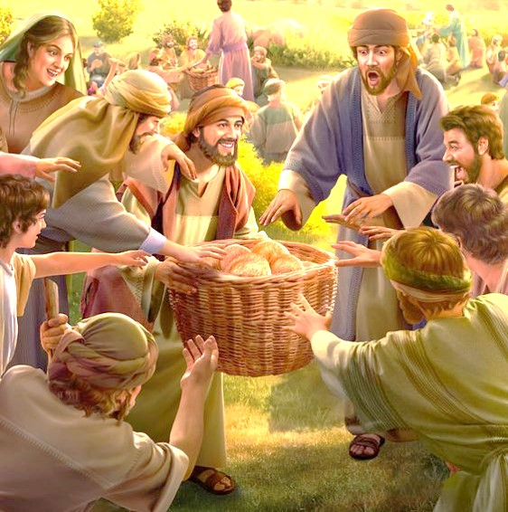
Comieron todos hasta quedar satisfechos

Slide 16
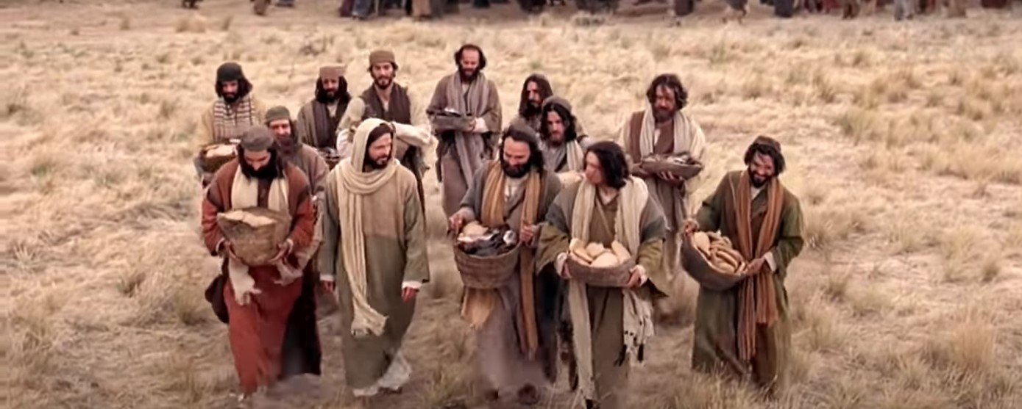
y recogieron doce canastos llenos de sobras. Comieron unos cinco mil hombres, sin contar mujeres y niños.
Palabra del Señor

Slide 17
Preguntas para la lectura:
¿Cómo reacciona Jesús cuando desembarca y ve a todo ese gentío que lo sigue?

Slide 18
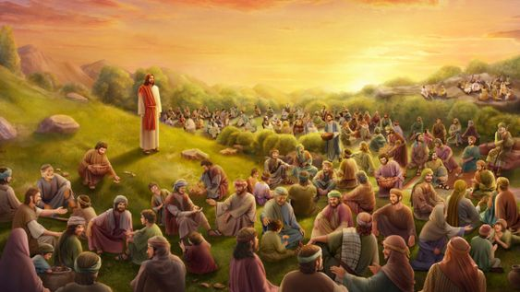
¿Qué diferencia hay entre la actitud de Jesús y la de los discípulos?
¿Qué encargo da a los suyos
ante esa multitud?

Slide 19
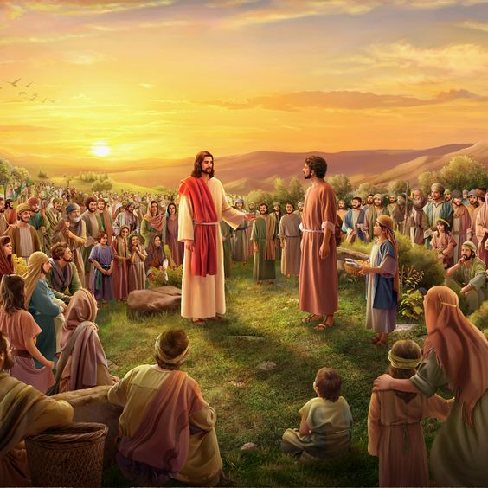
¿Cuál es la respuesta de los discípulos cuando Jesús les manda a dar de comer a la multitud?

Slide 20
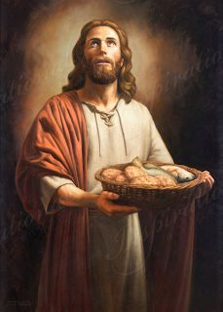
¿Qué es lo primero que hace Jesús antes de dar de comer a la gente?

Slide 21
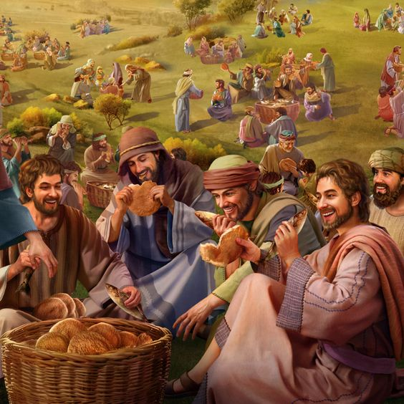
¿Cuántos fueron los que comieron hasta quedar satisfechos?

Slide 22
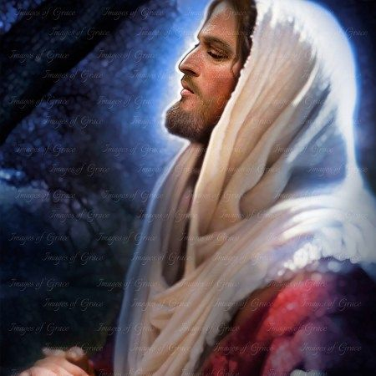
MEDITATIO
¿Qué ME dice el texto?
Motivación:
A nuestro alrededor sigue habiendo mucha gente hambrienta y Jesús continúa siendo el único pan que sacia. Pero necesita de nosotros, discípulos suyos, como servidores e intermediarios. Meditemos para descubrir el verdadero sentido de la Eucaristía.

Slide 23
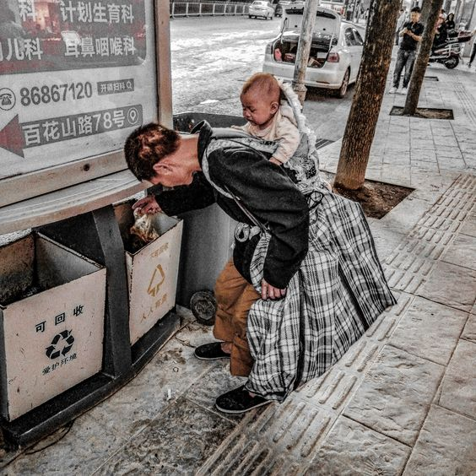
¿Cómo es mi mirada hacia la gente que muestra cualquier tipo de necesidad a mi alrededor?

Slide 24
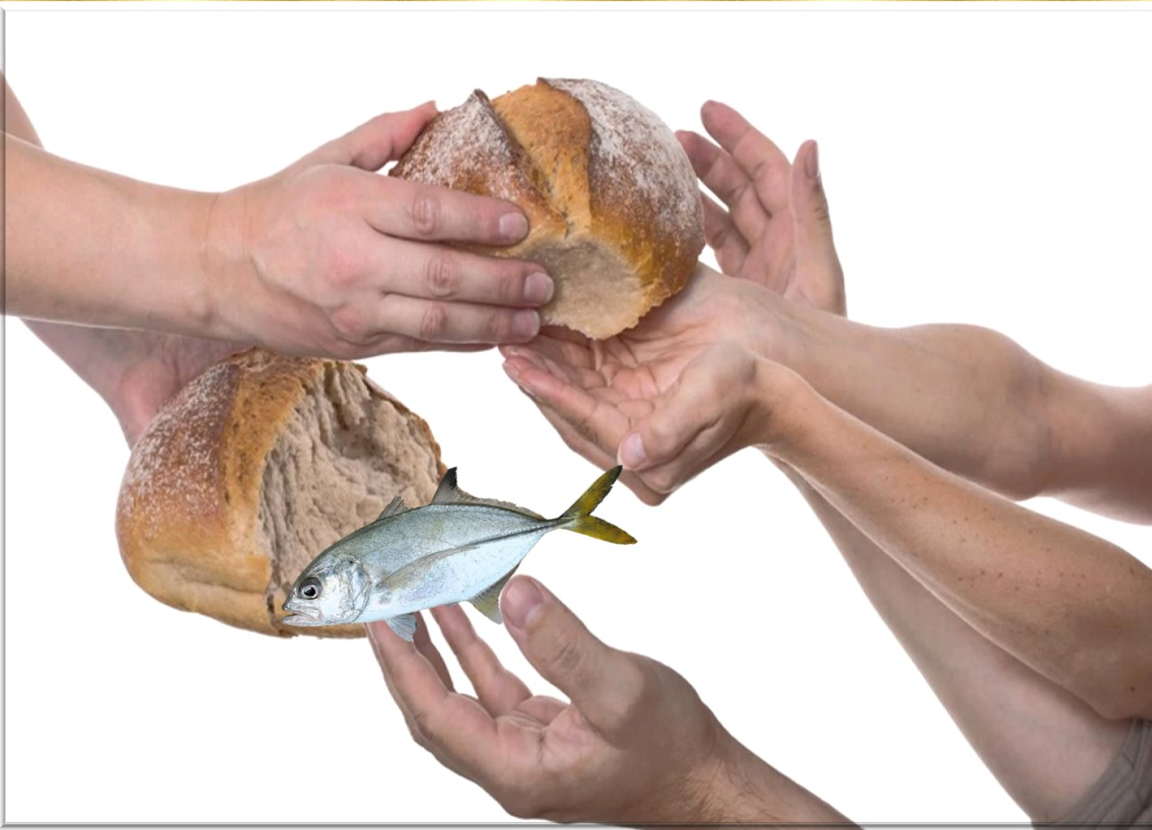
¿Soy capaz de desprenderme de
mis panes y mis peces, para compartirlos con los demás?

Slide 25
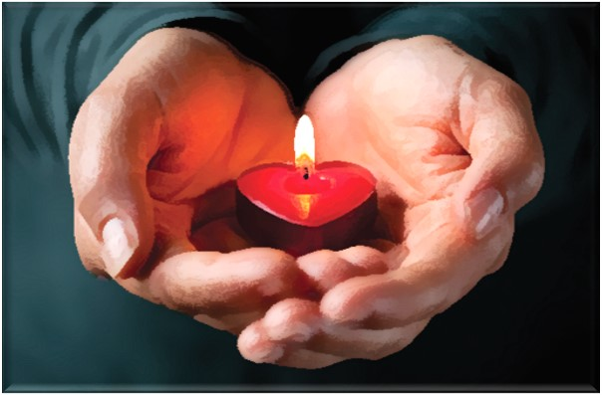
¿Soy capaz de multiplicar los dones que Dios me ha dado,
para ponerlos al servicio
de los demás?

Slide 26
¿Es la palabra de Dios el alimento que deja satisfecha mi alma?

Slide 27
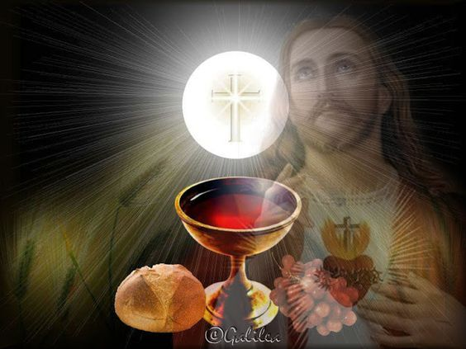
¿Es la Eucaristía la fuente de mi compromiso cristiano?

Slide 28
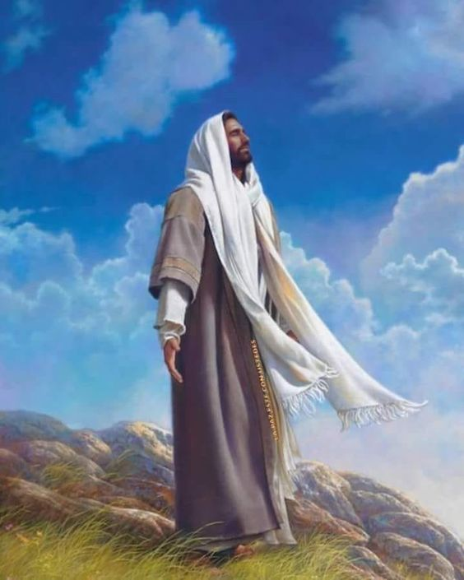
ORATIO ¿Qué le digo al Señor motivado por su Palabra?
Motivación:
Y a nosotros nos hace colaboradores en esta gran tarea. Levantemos nuestros ojos a Dios y pidámosle que nos haga capaces de ser fieles servidores suyos.
Jesús sabe que es Dios quien garantiza el éxito de su misión, aun en medio del rechazo y a pesar de la insignificancia de cinco panes y dos peces.

Slide 29
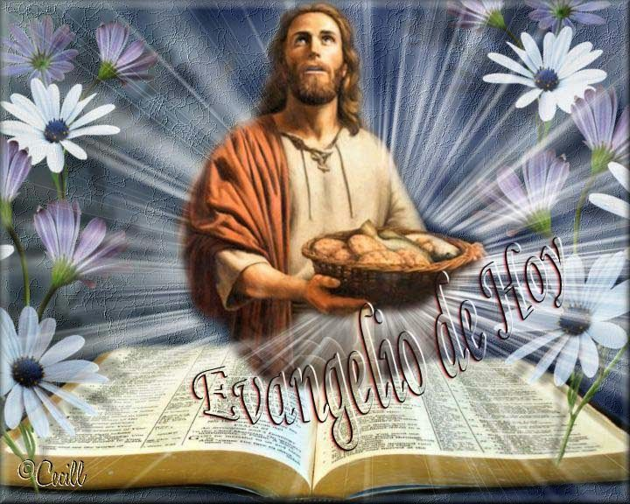
Luego de un tiempo de oración personal, podemos compartir en voz alta nuestra oración , siempre dirigiéndonos a Dios mediante la alabanza, la acción de gracias o la súplica confiada.

Slide 30
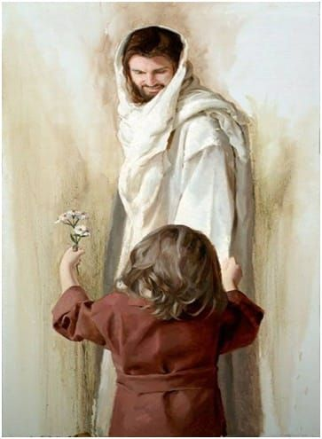
Salmo 144
El Señor es clemente y misericordioso, lento a la cólera y rico en piedad; el Señor es bueno con todos, es cariñoso con todas sus criaturas.
Abres tú la mano, Señor, y nos sacias de favores.

Slide 31
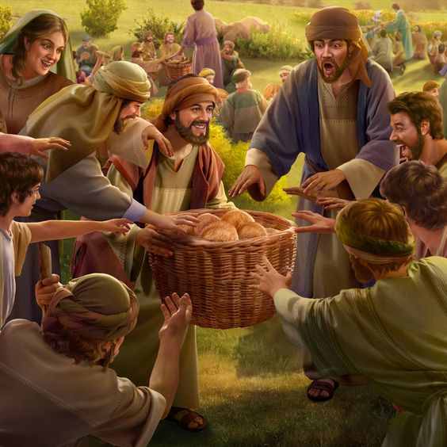
Los ojos de todos te están aguardando, tú les das la comida a su tiempo; abres tú la mano, y sacias de favores a todo viviente.
Abres tú la mano, Señor, y nos sacias de favores

Slide 32
El Señor es justo en todo sus caminos, Es bondadosos en todas sus acciones; Cerca está el Señor de los que lo invocan, de los que le invocan sinceramente.
Abres tú la mano, Señor, y nos sacias de favores.

Slide 33
CONTEMPLATIO
¿Qué me lleva a hacer el texto?
Motivación: San Vicente exhorta a los misioneros a vivir la caridad de Jesucristo:
Miremos al Hijo de Dios: ¡qué corazón tan caritativo! ¡Qué llama de amor! ¿Quién ha amado en esto al prójimo más que tú? Viniste a exponerte a todas nuestras miserias, a tomar la forma de pecador, a llevar una vida de sufrimiento y a padecer por nosotros una muerte ignominiosa; ¿hay amor semejante? ¿Quién podría amar de una forma tan supereminente? Sólo nuestro Señor ha podido dejarse arrastrar por el amor a las criaturas hasta dejar el trono de su Padre para venir a tomar un cuerpo sujeto a las debilidades. ¿Y para qué? Para establecer entre nosotros por su ejemplo y su palabra la caridad con el prójimo. Este amor fue el que lo crucificó y el que hizo esta obra admirable de nuestra redención. Hermanos míos, si tuviéramos un poco de ese amor, ¿nos quedaríamos con los brazos cruzados? ¿Dejaríamos morir a todos esos que podríamos asistir? No, la caridad no puede permanecer ociosa, sino que nos mueve a la salvación y al consuelo de los demás. (XI, 555)

Slide 34
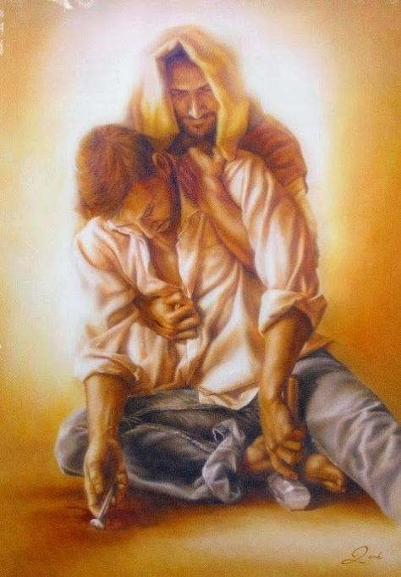
Compromiso:
Durante la semana, busca algunas personas que tengan necesidad de ser alimentadas y ayúdales a saciar su hambre corporal.

Slide 35
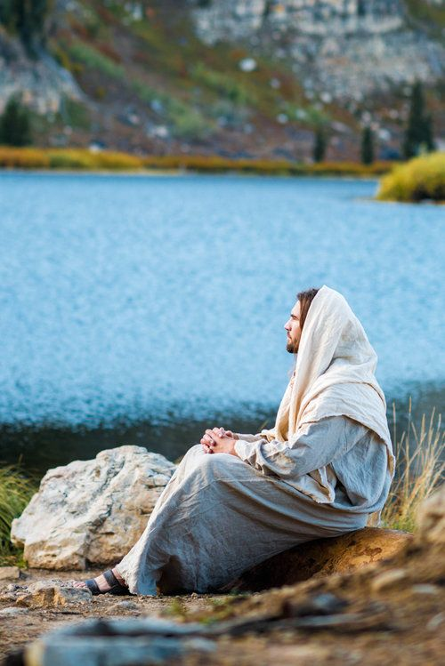
Oración
Señor, tú estás siempre con nosotros y no nos abandonas, permítenos no abandonarte a ti en el momento del sufrimiento, y más bien, saber entenderte y sentirte como Aquel que murió por nosotros
para que resucitemos a una vida nueva.
Te pido perdón de mis pecados y confío plenamente en ti, yo sé que tú me salvas en esta situación
porque me conviertes en un
ser amoroso como tú lo eres.

Slide 36
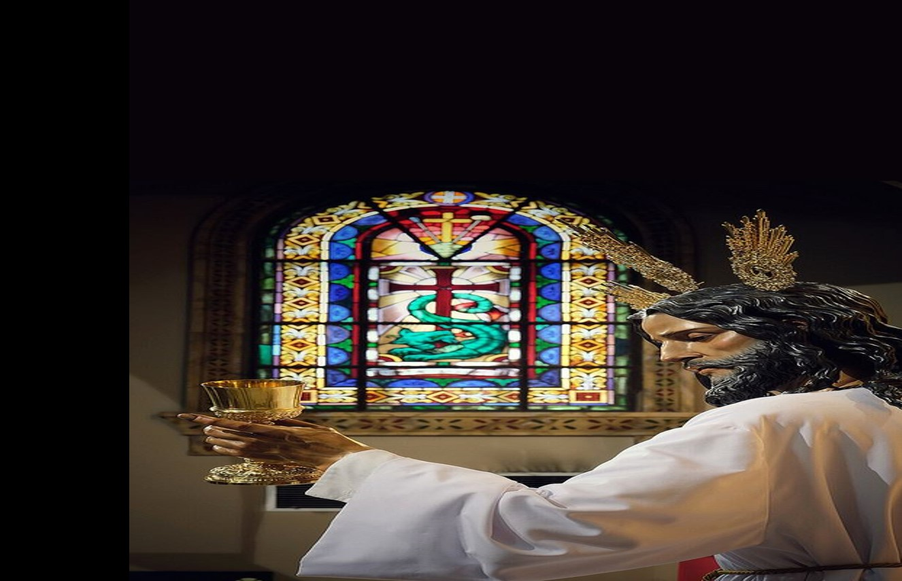
Por eso Padre Santo, acompaña junto a mí, a todos los que están sufriendo, especialmente a las familias pobres, y acompaña, sobre todo, a las personas que están sufriendo el Coronavirus, para que, si es posible, puedan salvarse,
y si no se salvan de esta vida, por medio de la muerte,
participen plenamente del amor glorioso de tu resurrección
y nos reencontremos cuando tú nos levantes a todos de la muerte.
Amén.
(Mons. Carlos Castillo)

Slide 37
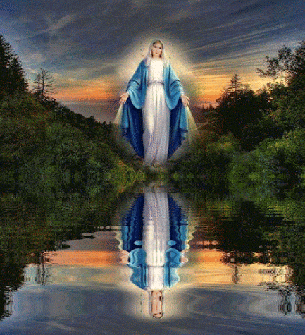
Texto de Lectio Divina: Padre César Chávez Alva (Chuno) C.ongregación de la Misión.
Power Point : Sor Pilar Caycho Vela - Hija de la Caridad de San Vicente de Paúl

